Slide 1
Особенности использования в организации образовательного процесса форм и методов работы, соответствующих возрастным и индивидуальным особенностям современных детей дошкольного возраста в соответствии с ФГОС ДО
Воспитатель Бирюкова Г.В.
МАДОУ «Детский сад комбинированного вида
№ 7 г.Шебекино Белгородской области»»
Август, 2014 г.

Slide 2
Главный принцип современного педагога: «Не надо обучать, а надо жить с детьми интересной общей жизнью»

Slide 3
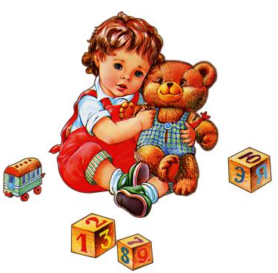
Федеральный государственный образовательный стандарт дошкольного образования выдвигает перед педагогами дошкольных организаций такие требования, как использование в образовательной деятельности форм и методов работы с детьми, соответствующих их возрастным и индивидуальным особенностям и построение образовательной деятельности на основе взаимодействия взрослых с детьми, ориентированных на интересы и возможности каждого ребенка и учитывающего социальную ситуацию его развития. При этом делается акцент на недопустимость как искусственного ускорения, так и искусственного замедления развития детей (ФГОС раздел III пункт 3.2.)

Slide 4
ФГОС ДО п.2.7. Требования к структуре образовательной программы дошкольного образования
Виды деятельности в раннем возрасте (1 год - 3 года) в соответствии с ФГОС ДО.
Конкретное содержание указанных образовательных областей зависит от возрастных и индивидуальных особенностей детей, определяется целями и задачами Программы и может реализовываться в различных видах деятельности (общении, игре, познавательно-исследовательской деятельности - как сквозных механизмах развития ребёнка):

Slide 5
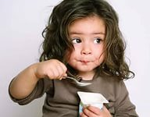
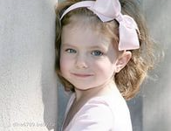
Содержание образовательных областей
Младенческий возраст (2 мес. – 1 г)
Ранний возраст (1-3 года)
Дошкольный возраст
(3года – 8 лет)
Непосредственное
эмоциональное общение
с взрослым
Манипулирование с предметами и познавательно-
исследовательские действия
Восприятие музыки,
детских песен и стихов
Двигательная активность
и тактильно-двигательные
игры
Предметная деятельность и игры
с составными и динамическими
игрушками
Экспериментирование
с материалами и веществами
(песок, вода, тесто и пр.)
Общение с взрослым и
совместные игры со сверстниками
под руководством взрослого
Самообслуживание и действия с
бытовыми предметами-орудиями
(ложка, совок, лопатка и пр.)
Восприятие смысла музыки,
сказок, стихов, рассматривание
картинок, двигательная
активность
Ряд видов
детской
деятельности

Slide 6
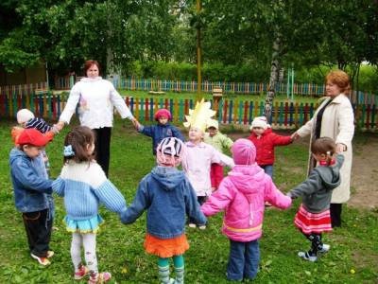
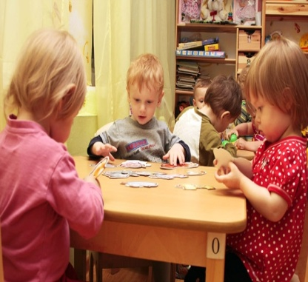
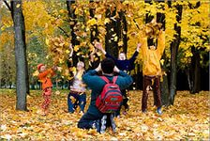
ОБРАЗОВАТЕЛЬНАЯ ДЕЯТЕЛЬНОСТЬ Осуществляется на протяжении всего времени нахождения ребенка в дошкольной организации. Совместная деятельность с детьми: - Образовательная деятельность в режимных моментах во время утреннего прихода детей в образовательную организацию, прогулки, подготовки к приемам пищи и дневному сну и т.п.); - Организованная образовательная деятельность; - Самостоятельная деятельность детей. - ВЗАИМОДЕЙСТВИЕ С СЕМЬЯМИ ВОСПИТАННИКОВ

Slide 7
Организованная образовательная деятельность
ЭТО: организация совместной деятельности педагога с детьми!!!
с одним ребенком;
с подгруппой детей;
с целой группой детей.
Выбор количества детей зависит от:
возрастных и индивидуальных особенностей
детей;
вида деятельности (игровая, познавательно - исследовательская, двигательная, продуктивная)
их интереса к данному занятию;
сложности материала
Но необходимо помнить, что каждый ребенок должен получить одинаковые стартовые возможности для обучения в школе.

Slide 8
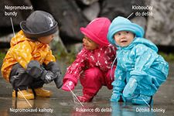
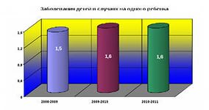
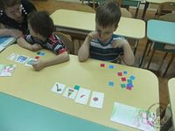
ОРГАНИЗОВАННАЯ образовательная деятельность реализуется через различные виды детской деятельности или их интеграцию с использованием разнообразных форм и методов работы, выбор которых осуществляется педагогами самостоятельно в зависимости: - от контингента детей; - уровня освоения общеобразовательной программы дошкольного образования ; - решения конкретных образовательных задач

Slide 9
Образовательная область Социально-коммуникативное развитие Развитие трудовой деятельности
Формы образовательной деятельности
Режимные моменты | Совместная деятельность педагога с детьми | Самостоятельная деятельность детей | Совместная деятельность с семьей
Формы организации детей
Индивидуальные Подгрупповые | Групповые Подгрупповые Индивидуальные | Индивидуальные | Групповые Подгрупповые Индивидуальные
-прогулки; - игры; - занятия | - поручения; - дежурства; - коллективный труд; - работа в уголке природы; - уход за растениями на детском огороде. -совместные действия-задания; -реализация проектов. | - оказание помощи взрослым и сверстникам; - самостоятельное наведение порядка в группе после игр; | - конкурсы, акции по благоустройству и озеленению территории ДОУ; -совместное чтение дома литературы, посвящённой различным профессиям, труду; - просмотр мультфильмов.

Slide 10
Основной формой взаимодействия взрослого с детьми в образовательном процессе является совместная партнерская деятельность, а не прямое обучение. ➢Взрослый – партнер, вместе с детьми ➢Разрешено свободное размещение детей ➢Разрешено свободное перемещение детей в процессе деятельности ➢Разрешено свободное общение детей (рабочий гул)

Slide 11
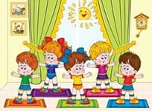
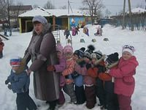
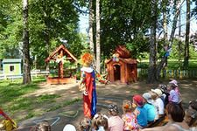
Формы проведения образовательной деятельности в режиме дня: На протяжении дня воспитатель имеет возможность осуществлять обучение при использовании разнообразных форм организации детей. - фронтальные формы обучения уместно использовать при организации прогулок, проведении утренней гимнастики, праздников и развлечений, чтения художественной литературы, показа кукольного театра

Slide 12
ДЛЯ ОРГАНИЗАЦИИ ИНДИВИДУАЛЬНОЙ, ПОДГРУППОВОЙ ФОРМЫ РАБОТЫ с детьми выделено специальное время в процессе проведения режимных моментов. Содержанием обучения в этом случае являются следующие виды деятельности: предметно-игровая, трудовая, спортивная, продуктивная, общение, сюжетно-ролевые и другие игры, которые могут быть источником и средством обучения.

Slide 13
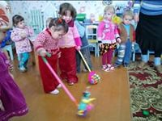
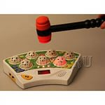
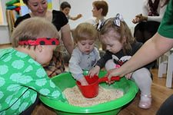
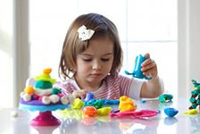
В ФГОС ДО содержится указание на то, какие виды деятельности можно считать приемлемыми формами практики для ребенка дошкольного возраста: В раннем возрасте (1 год - 3 года): - предметная деятельность и игры с составными и динамическими игрушками; - экспериментирование с материалами и веществами (песок, вода, тесто и пр.);

Slide 14
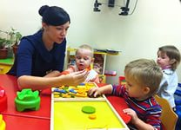
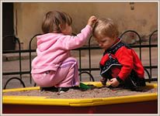
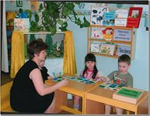
- Общение со взрослым и сверстниками; - совместные игры со сверстниками под руководством взрослого; - самообслуживание и действия с бытовыми предметами-орудиями (ложка, совок, лопатка и пр.); - восприятие смысла музыки, сказок, стихов; - рассматривание картинок, двигательная активность

Slide 15
Виды деятельности для детей дошкольного возраста (3 года - 8 лет) в соответствии с ФГОС ДО:
игровая деятельность (включая сюжетно-ролевую игру, игру с правилами и другие виды игры);
Коммуникативная деятельность (общение и взаимодействие с взрослыми и сверстниками);
познавательно-исследовательская деятельность (исследования объектов окружающего мира и экспериментирования с ними);
восприятие художественной литературы и фольклора;
самообслуживание и элементарный бытовой труд (в помещении и на улице);
конструирование из разного материала (включая конструкторы, модули, бумагу, природный и иной материал);
изобразительная деятельность (рисование, лепка, аппликация);
музыкальная деятельность (восприятие и понимание смысла музыкальных произведений, пение, музыкально-ритмические движения, игры на детских музыкальных инструментах);
двигательная деятельность (овладение основными движениями, разнообразные формы активности ребенка

Slide 16
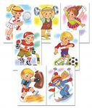
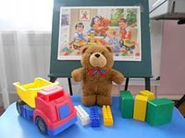
В младшем возрасте преобладают игровые методы в сочетании с наглядными , словесными и практическими методами. Процесс обучения детей в детском саду строится, опираясь на наглядность в обучении, а специальная организация среды способствует расширению и углублению представлений детей.

Slide 17
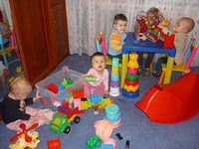
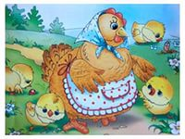
Планирование образовательной деятельности необходимо основывать на комплексно-тематическом принципе построения образовательного процесса. Темы определяются исходя из интересов детей и потребностей обогащения детского опыта, например «Наш детский сад», «Наши любимые игрушки», «Я и мои друзья», «Домашние животные», «Мама, папа и я - дружная семья», и интегрируют содержание, методы и приемы из разных разделов программы. Единая тема отражается в планируемых развивающих ситуациях детской практической, игровой, изобразительной деятельности, в музыке, в наблюдениях и общении воспитателя с детьми.

Slide 18
С детьми младшего возраста в условиях образовательного учреждения воспитателю необходимо помнить об обязательной мотивации ребенка на любой вид деятельности
МОТИВАЦИЯ
(совокупность мотивов, побуждений, определяющих содержание , направленность и характер деятельности)
ПРАВИЛА ПОСТРОЕНИЯ
МОТИВАЦИИ
• учёт возраста (в старшем
возрасте познавательный
интерес вытесняет игровую
мотивацию)
• мотивация должна быть
экономной (2-3 мин), не
должна доминировать
• завершённость ситуации
Используя игровую мотивации
воспитателю необходимо принять
позицию «равного» партнёра.
Выбор мотивации зависит от задач и целей.

Slide 19
ОСОБЕННСТИ РАБОТЫ ПО СОЗДАНИЮ ИГРОВОЙ МОТИВАЦИИ . Так, например, в условиях проживания детьми новогодних событий, уместно предложить детям сделать (слепить) угощение для гостей, которые придут встречать Новый год: для котика – сосиски, зайчикам – морковки, маме, папе, бабушке – пирожки или прянички. Детям предоставляется право выбора, что лепить. Вместе с детьми уточняются, а если возникает необходимость, то и проверяются (исследуются) способы лепки перечисленных продуктов. После того, когда дети успешно освоили способы лепки и показали друг другу, как они это делают, воспитатель тоже определяется с тем, что и для кого, он будет лепить, и делает это вместе с детьми. Продукты деятельности раскладываются по тарелочкам, ранее украшенным детьми методом аппликации и специально заготовленные, как праздничная посуда, которая ждала своего часа и стояла на полках игрушечной мебели. Далее воспитатель с детьми определяет место хранения приготовленного угощения (например, игрушечный холодильник), куда все и перемещается.

Slide 20
Все это нужно для того, чтобы каждый день мотивировать детей на предстающую деятельность. Что будет лепиться, что конструироваться, что украшаться, и каким именно способом, что вначале, что позже педагог определяет сам в зависимости от возраста детей и задач развития. А ведь еще нужно подумать об украшении комнаты, нарядах для мамы, кукол и для себя, выучить стихи, песни, приготовить пригласительные, отправить письма, «купить» продукты…. Как много интереснейших дел ждет детей в предпраздничные дни! И как очень естественно решаются задачи различных образовательных

